Slide 1
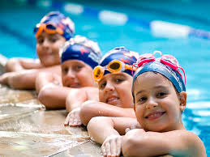
Metodologias da natação
Prof.ª Dr.ª Silvana Nóbrega Gomes

Slide 2

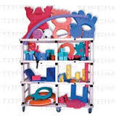
A PISCINA DE APRENDIZAGEM
PRINCÍPIOS FÍSICOS DA ÁGUA
MÉTODOS DE ENSINO
PRINCÍPIOS FÍSICOS DA ÁGUA
Ambiente e Equipamentos de ensino
Número de alunos por aula
Materiais auxiliares (segurança na piscina)
Técnicas de ensino
Notes:
O número ideal de alunos por aula é difícil determinar, tendo que se levar em consideração diversos fatores. Os tipos de atividades e objetivos incorporados no plano de aula são fatores determinantes, pois, se temos uma turma infantil, em que brincadeiras, atividades cooperativas e jogos são incluídos ao conteúdo da aula, precisamos de um número maior de alunos; mas se a ênfase é no desenvolvimento do nado, em seus elementos propulsivos, devemos estabelecer um espaço agradável e seguro para esta aprendizagem. Como regra geral, o número ideal para iniciantes e não nadadores é de seis a 12, entretanto, quanto menor o número, melhor (PALMER, 1990).
Quando os alunos apresentam grandes diferenças de níveis e faixas etárias, o ideal é separá-los em diferentes turmas para facilitar o trabalho do professor e o planejamento das aulas (PALMER, 1990).

Slide 3
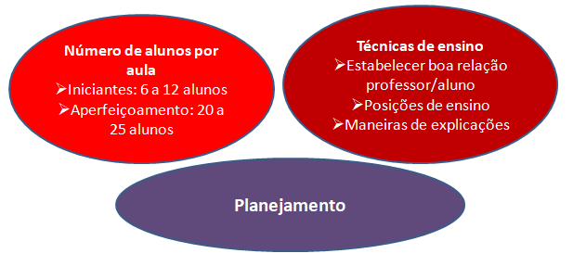
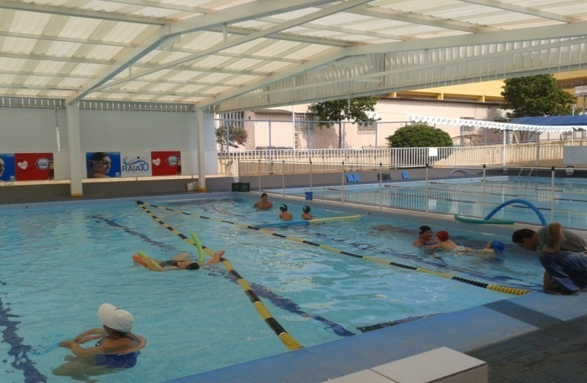
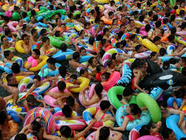
A PISCINA DE APRENDIZAGEM
Ambiente e Equipamentos de ensino
Notes:
Iniciantes pequenos, necessitam de piscina rasa, iniciantes em propulsão necessitam de profundidade, mas devem ser capazes de tocar o pé no chão, nadadores em aperf. Necessitam de espaço e profundidade suficiente para saltar, nadar, virar e praticar muitas outras habilidades aquáticas.
Nas fazes iniciais do aprendizado a presença do professor dentro da água junto com os alunos é um fator motivante para os mesmos, além de permitir a visualização de algumas imperfeições na realização dos movimentos que não são vistas de fora da piscina. Nesta faze a confiança que os alunos têm no professor é de fundamental importância para o aprendizado e a adaptação ao novo ambiente (PALMER, 1990). Se o aluno não confia em seu professor terá grandes dificuldades de realizar exercícios de respiração, flutuação ou deslize, que são o fundamento para o aprendizado de qualquer estilo de nado. Quando os alunos já apresentam boa técnica e autoconfiança dentro do meio líquido, a presença do professor dentro da água ainda é necessária, só que agora com a finalidade de aperfeiçoamento da técnica, principalmente para melhorar o rendimento de atletas.

Slide 4
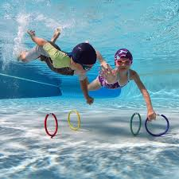
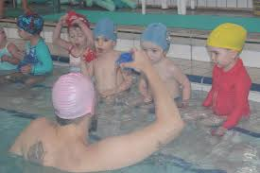
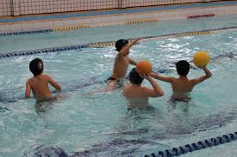
A PISCINA DE APRENDIZAGEM
A Piscina
A largura, tamanho e profundidade da piscina são fatores importantes a serem considerados no planejamento.
Notes:
A largura, o tamanho e a profundidade da piscina são fatores a serem levados em consideração no planejamento das aulas. Os iniciantes precisam de piscina rasa, com um local que possibilite experiências variadas e que traga confiança aos mesmos. Os alunos (em estágio de aprendizagem da propulsão) necessitam de profundidade para nadar, mas também devem ser capazes de ficar de pé com apoio dos pés para que se sintam mais seguros e confiantes (PALMER, 1990).
Em piscinas onde são utilizadas raias, deve-se garantir que as mesmas não se romperão e que estejam em bom estado, para segurança dos alunos. Os nadadores usam freqüentemente as raias para apoio quando se sentem aflitos ou cansados; é essencial que elas estejam seguramente fixadas e capazes de sustentar os nadadores (PALMER, 1990).

Slide 5
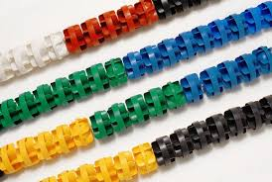

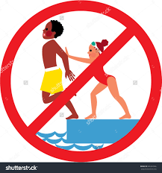
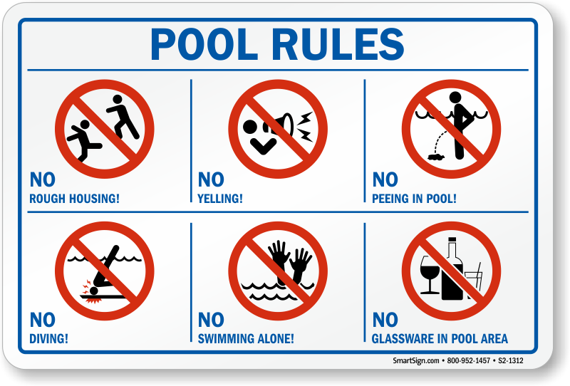
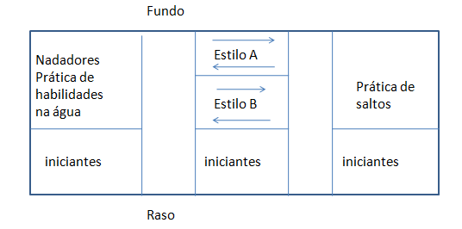
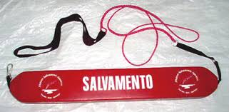
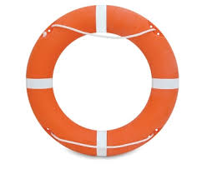
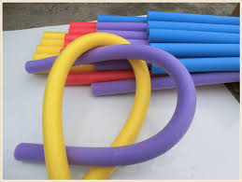

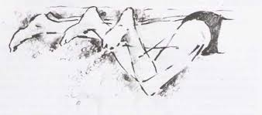
A PISCINA DE APRENDIZAGEM
A PISCINA
Materiais Visuais
Notes:
Diversificar os exercícios através da utilização de utensílios diversos pode ser uma boa forma de motivação e de facilitação do aprendizado. Materiais como pranchas, pés de pato, palmares e espaguetes podem servir tanto para facilitar a flutuação quanto para melhorar a propulsão e a percepção do gesto motor correto. A principal vantagem dos materiais auxiliares artificiais é dar mobilidade e liberdade imediata na água. Quando o iniciante não precisa estar com medo de afundar, sua atenção pode estar voltada para a aprendizagem da natação (PALMER, 1990). Embora muitas vezes proporcionem benefícios à aprendizagem da natação e possam ser utilizados até mesmo como agentes motivadores, os materiais podem contribuir para um atraso e déficits na aprendizagem, pois o medo, a dificuldade de aprendizado e o uso frequente destes pode resultar em um aluno dependente de materiais, fazendo destes “muletas de nado”. Isto acontece em casos como no uso freqüente do pé-de-pato, em que alunos com deficiência na propulsão de pernas fazem do material ferramenta essencial para o desenvolvimento das aulas; no uso da prancha, e a dependência dela para desenvolver um trabalho de pernas; no uso do espaguete e a dependência do mesmo para atividades de flutuação.
A forma de explicar a atividade também tem peso considerável para o aprendizado. Explicações rápidas e com linguagem simples são as melhores, ou seja, deve-se falar lenta e claramente, usando palavras e frases adequadas ao nível dos alunos (PALMER, 1990). Geralmente quando as explicações são muito longas, muitas das informações são perdidas pelo aluno. Humildade é uma forma de demonstrar conhecimento, querer passar uma imagem de intelectual e utilizar palavras rebuscadas não trazem resultados favoráveis. Dominar o conteúdo é imprescindível, mas saber transmitir o conteúdo é mais importante

Slide 6
A PISCINA DE APRENDIZAGEM
PRINCÍPIOS FÍSICOS DA ÁGUA
MÉTODOS DE ENSINO
PRINCÍPIOS FÍSICOS DA ÁGUA
Propriedades da água
Densidade
Empuxo
Pressão Hidrostática
Resistência
Refração
Viscosidade

Slide 7
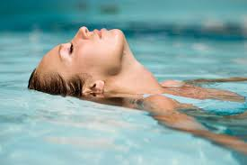
A PISCINA DE APRENDIZAGEM
PRINCÍPIOS FÍSICOS DA ÁGUA
DENSIDADE

Slide 8
A PISCINA DE APRENDIZAGEM
PRINCÍPIOS FÍSICOS DA ÁGUA
DENSIDADE
FLUTUA
Densidade corpo
Densidade Líquido
IMERSO
Dens. do corpo
Dens. Líquido
AFUNDA
Dens. do corpo
<
=
>
Dens. Líquido

Slide 9
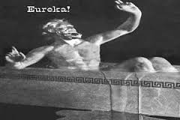
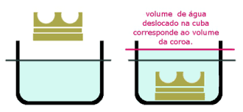
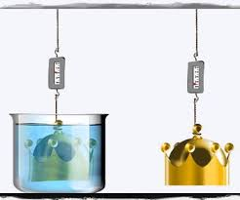
A PISCINA DE APRENDIZAGEM
PRINCÍPIOS FÍSICOS DA ÁGUA
EMPUXO
De acordo com o princípio de Arquimedes, todo corpo submerso está sujeito a um empuxo de direção vertical, sentido ascendente e magnitude igual ao peso do volume deslocado.

Slide 10
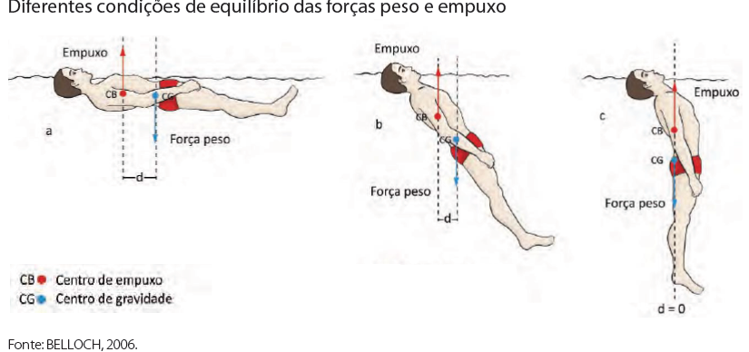
A PISCINA DE APRENDIZAGEM
PRINCÍPIOS FÍSICOS DA ÁGUA
EMPUXO

Slide 11
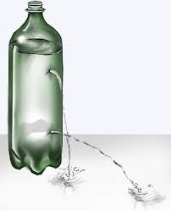
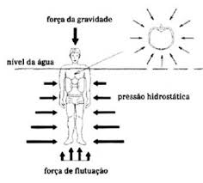
A PISCINA DE APRENDIZAGEM
PRINCÍPIOS FÍSICOS DA ÁGUA
PRESSÃO HIDROSTÁTICA
A lei de Pascal afirma que a pressão do líquido é exercida igualmente sobre todas as áreas da superfície de um corpo imerso em repouso, a uma dada profundidade. Essa pressão aumenta com a densidade do líquido e com sua profundidade.

Slide 12

A PISCINA DE APRENDIZAGEM
PRINCÍPIOS FÍSICOS DA ÁGUA
RESISTÊNCIA

Slide 13
A PISCINA DE APRENDIZAGEM
PRINCÍPIOS FÍSICOS DA ÁGUA
RESISTÊNCIA
Esteira
Redemoinho
Arrasto

Slide 14
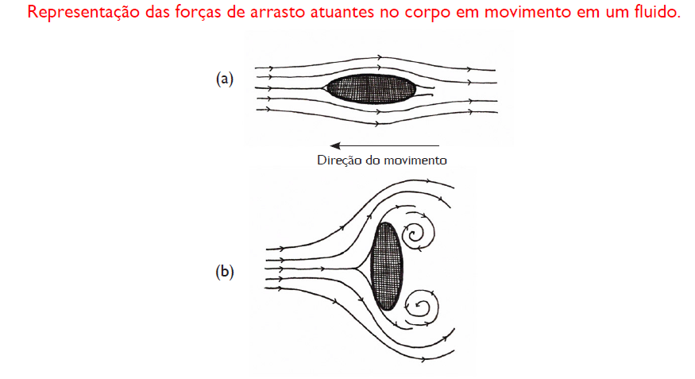
A PISCINA DE APRENDIZAGEM
PRINCÍPIOS FÍSICOS DA ÁGUA
RESISTÊNCIA
Fricção ou superfície
Forma
Onda

Slide 15
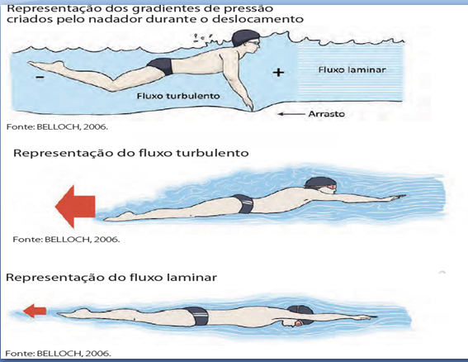
A PISCINA DE APRENDIZAGEM
PRINCÍPIOS FÍSICOS DA ÁGUA
RESISTÊNCIA

Slide 16
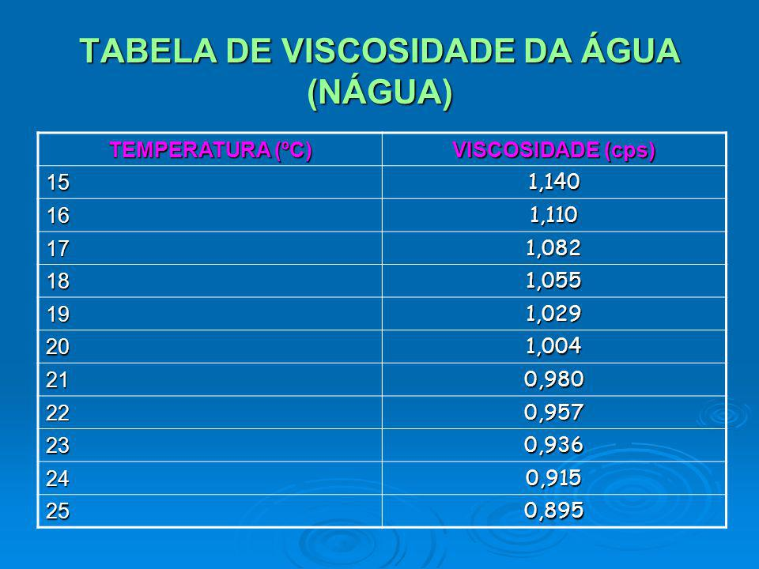
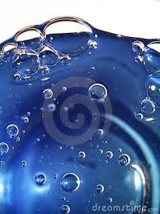
A PISCINA DE APRENDIZAGEM
PRINCÍPIOS FÍSICOS DA ÁGUA
VISCODIDADE
É o atrito que ocorre entre as moléculas de um fluido e que causa maior resistência ao seu fluxo.

Slide 17
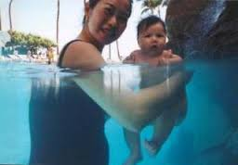
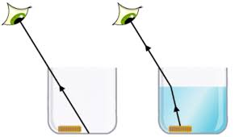
A PISCINA DE APRENDIZAGEM
PRINCÍPIOS FÍSICOS DA ÁGUA
REFRAÇÃO
É a deflexão de um raio de luz quando ele passa de um meio mais denso a um menos denso ou vice-versa. Considerando uma imagem refletida do fundo da piscina, ela parecerá representar a ocorrência mais à frente do que na realidade objetiva, porque o observador supõe que a luz viaja em linha reta.

Slide 18
PRÁTICA DA NATAÇÃO
É o trabalho consciente de organizar, executar, avaliar e modificar as ações motoras a cada tentativa. Fundamental para ocorrência da aprendizagem.
Corrêa e Tani, 2005; Corrêa, Benda e Ugrinowistsch, 2006).

Slide 19
PRÁTICA DA NATAÇÃO
Tipos de Prática
Prática Randômica
Prática por bloco

Slide 20
PRÁTICA POR BLOCO
O aluno realiza repetidamente a mesma tarefa, ou seja, gastando o tempo da aula na realização de uma tarefa antes de começar a prática da tarefa seguinte.Tem como objetivo gravar, refinar e se necessário corrigir uma habilidade antes de ir para próxima.
Exemplo: Realizar três habilidades, sendo dez tentativas de imersão, dez de flutuação e dez de sustentação, podendo repetir a mesma seqüência novamente.
Notes:
Fase inicial do movimento, quando chegar próximo ao movimento rudimentar mudar a prática para randomica

Slide 21
PRÁTICA RANDÔMICA
O aluno realiza diferentes tarefas sem ordem específica. Pode variar a ordem de um número diferente de tarefas em uma única sessão, ou pode ser combinada no período de prática.
Ex: Realizar dez tarefas motoras, executando uma tentativa de cada tarefa, sem ordem específica.

Slide 22
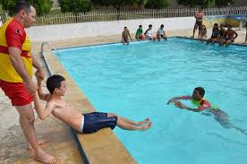
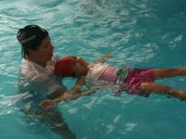
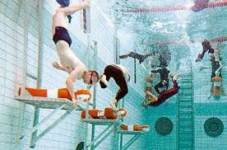
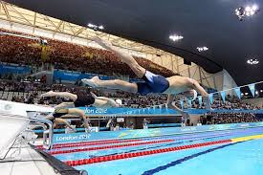
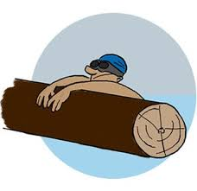
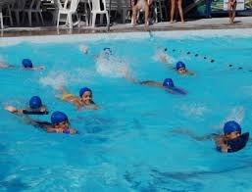
CAMPOS DA NATAÇÃO

Slide 23
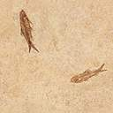
CAMPOS DE NATAÇÃO
Natação utilitária
Natação desportiva
Natação terapêutica

Slide 24

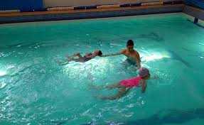
Natação utilitária
Uma das atividades físicas mais importantes, pois promove o auto salvamento e o salvamento de outros.
O domínio do meio aquático vai além de saber nadar, é preciso conhecer e respeitar as diferenças entre nadar em piscinas, rios e mar.
Nadar 500 a 1000m sem evidenciar cansaço.

Slide 25
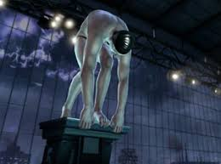
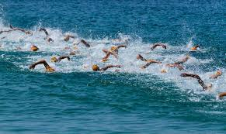
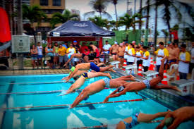
NATAÇÃO DESPORTIVA
A natação é conhecida como um dos desportos mais completos e salutar que existe.

Slide 26
NATAÇÃO TERAPÊUTICA
A Natação atua eficazmente no processo de recuperação de diversas enfermidades:
Lordose
Cifose
Escoliose
Atrofias
Entorses
Recuperação de fraturas
Tratamento para doença como poliomelite
Notes:
O nadador japonês Furuashi, um dos peixes voadores, veio ao Brasil em 1954, durante asfestividades dos 400 anos de SP,teve poliomelite aos 12 anos e começou a fazer a natação terapeutica e chegou a ser um campeão mundial.

Slide 27
CONTRA INDICAÇÃO
Más formações cardíacas e pulmonares graves
RECOMENDAÇÕES:
Otites
Reumatismo
Olhos sensíveis
Sinusites
Usar tampões e vaselinas, antes e após a prática
Dar preferência a piscinas aquecidas, ao ar livre praticar em dias quentes e sol, friccionar bem o corpo ao sair
Enxaguar com água limpa,
Usar colírio suavizante,
Usar um bom óculos durante a prática
Secar bem e proteger a cabeça em dias frios
Usar produto para descongestionar (indicado pelo médico)
Notes:
Otites- SECAR BEM O OUVIDO E COLOCAR ALCOOL BORICADO A 2%

Slide 28
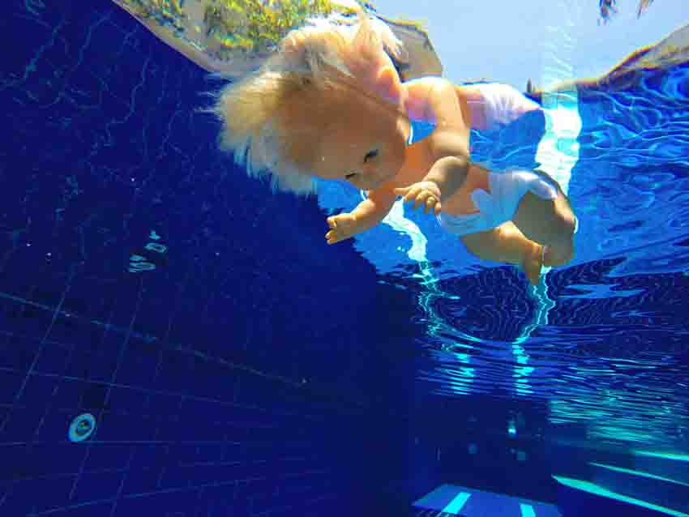
SALVAMENTO AQUÁTICO

Slide 29
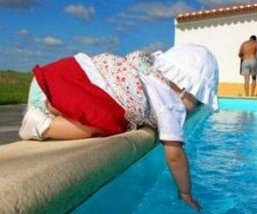
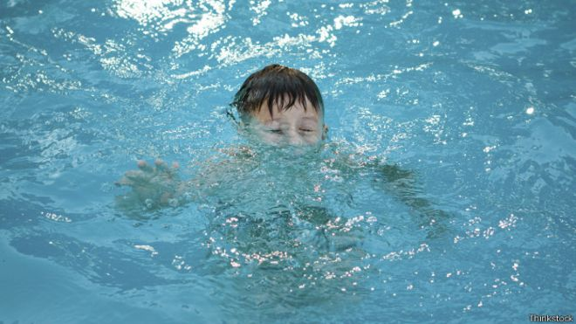
AFOGAMENTO
É a aspiração de líquido causada por submersão ou imersão (SOBRASA, 2015).
Notes:
Entende-se por afogamento a aspiração de líquido não corporal causando asfixia, o que pode se dar pela aspiração de água, causando um encharcamento dos alvéolos pulmonares, ou causando um espasmo da glote, que pode vir a fechar-se violentamente obstruindo a passagem do ar pelas vias aéreas, sendo que tais espasmos tão violentos são extremamente raros.
Em caso de anóxia, as células do coração podem resistir de 5 min até 01 hora, mas os neurônios, que são as células cerebrais, não resistem mais que 3 a 5 min.

Slide 30
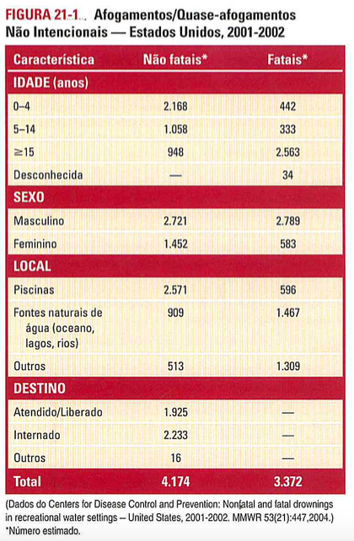
ESTATÍSTICA

Slide 31
AFOGAMENTO é a 2ª causa óbito de 1 a 9 anos, 3ª causa de 10 a 19 anos, e 4ª causa de 20 a 25.
A cada 84 min. um brasileiro morre afogado.
Homens morrem 06 vezes mais.
Adolescentes têm o maior risco de morte.
O Norte do Brasil tem a maior mortalidade.
51% de todos os óbitos ocorrem até os 29 anos.
75% dos óbitos ocorrem em rios e represas.
51% das mortes na faixa de 1 a 9 anos de idade ocorrem em piscinas e residências.
Crianças < 9 anos se afogam mais em piscinas e em casa
Crianças > 10 anos e adultos se afogam mais em águas naturais (rios, represas e praias).
Crianças de 4 a 12 anos que sabem nadar se afogam mais pela sucção da bomba em piscina.
44% ocorrem entre Novembro e Fevereiro
Cada óbito por afogamento custa R$ 210.000,00 ao Brasil.
(SOBRASA, 2015)

Slide 32


Slide 33
SALVAMENTO AQUÁTICO
PROCEDIMENTOS
1
APROXIMAÇÃO
2
3
RETIRADA DA PISCINA
REBOQUE

Slide 34

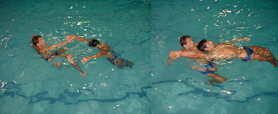
APROXIMAÇÃO

Slide 35
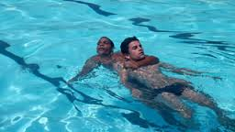
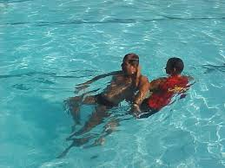
REBOQUE

Slide 36
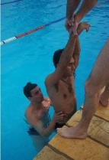
RETIRADA DA PISCINA

Slide 37
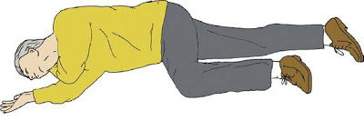
POSIÇÃO LATERAL DE SEGURANÇA

Slide 38
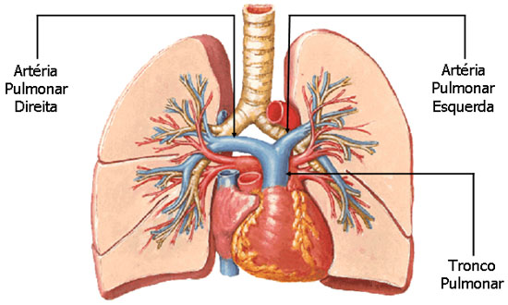
ANATOMIA DO PULMÃO

Slide 39


Slide 40




MEDIDAS DE PREVENÇÃO

Slide 41
A ÁGUA É UM LOCAL de LAZER, EVITE AFOGAMENTOS!
• Atenção 100% nas crianças a distancia de um braço mesmo na presença do guarda-vidas.
• Pais e responsáveis - Estabeleçam regras rígidas de segurança.
• Aprenda emergências aquáticas - saiba como prevenir e agir.
• Acesso restrito a área aquática com uso de grades ou cercas transparentes e portões de abertura para fora da área aquática com trancas auto-travantes.
• Nade em local com guarda-vidas e pergunte aonde é mais seguro.
• Em praias oceânicas mais de 85% dos afogamentos ocorrem em correntes de retorno. Saiba como reconhecer e evitá-las,
• Nade sempre acompanhado.
• Use o colete salva-vidas em pescarias, embarcado ou áreas de risco. • Evite ingerir bebidas alcoólicas antes do banho.
• Não superestime sua capacidade de nadar - 50% dos afogados achavam que sabiam nadar.
• Não pratique hiperventilação para aumentar o fôlego.
• Sempre entre em água rasa ou desconhecida com os pés primeiro.
• Tome conhecimento das condições do ambiente e obedeça as sinalizações.
• Em correnteza, não lute, flutue, erga uma das mãos e peça imediatamente por socorro. • Não tente entrar na água para salvar, chame o socorro profissional (193), jogue algum material flutuante e aguarde os profissionais.
• Aprenda a nadar a partir dos 4 anos.
• Mantenha 100% de atenção nas crianças a distancia de um braço.
• SNunca nade sozinho.
• Mergulhe somente em águas fundas.
• Prefira sempre nadar em águas rasas.
• Não superestime sua capacidade de nadar, tenha cuidado!

Slide 42
MUITO OBRIGADA!

